Slide 1
Fuente de alimentación regulada

Slide 2
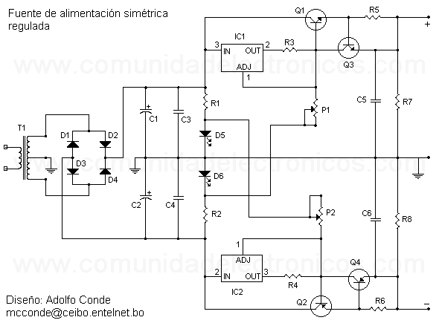

Slide 3
Etapas
Etapa de entrada: corresponde al voltaje que ingresa en la fuente de voltaje, en el caso nuestro es de 120 Vrms.
Etapa de transformación: en esta etapa se reduce el V120 Vrms a un voltaje por ejemplo de 18 Vrms. El elemento que ejecuta esta función es un transformador reductor de voltaje
Etapa de rectificación: en esta etapa el voltaje producido por el transformador es rectificado y convertido a un voltaje de corriente continua pulsante (Vccp). El elemento que cumple esta función es el puente rectificador de voltaje.
Etapa de filtro o filtraje: en esta etapa el voltaje de corriente continua pulsante es filtrado y se produce un voltaje de rizo o rizado. El elemento que cumple esta función puede ser uno o más condensadores polarizados.
Etapa de regulación: aquí el voltaje rizado es regulado produciendo un VDC a la salida.

Slide 4
Etapa de entrada

Slide 5
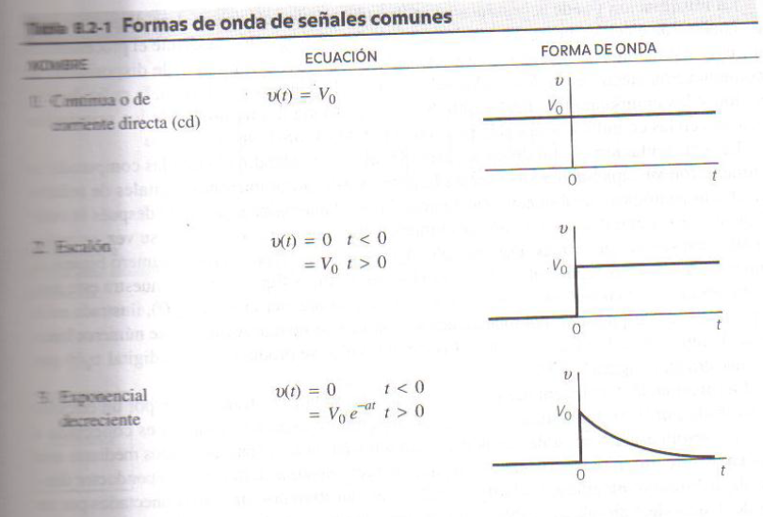
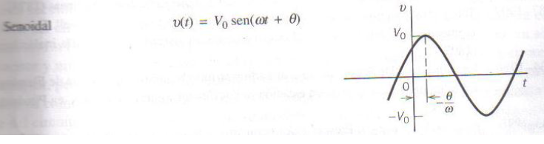

Slide 6
Etapa de transformación

Slide 7




El transformador
Enrollado (Bobina):
Un inductor se define como un elemento de dos terminales formado por un embobinado de N vueltas, que introduce inductancia en un circuito eléctrico.
La inductancia se defina como propiedad de un dispositivo eléctrico que hace que el paso de una corriente variable con el tiempo produzca un voltaje a través del mismo.
µ₀ =4πx10⁻⁷ H/m, una constante llamada permeabilidad del espacio libre

Slide 8
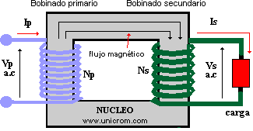

Transformador
$p_{p=}p_{s}$
$v_{p}i_{p}=v_{s}i_{s}$
Entonces: Vs = Ns x Vp / Np

Slide 9
Etapa de rectificación

Slide 10
El diodo
Componente electrónico básico elaborado en sus inicios con tubos y hoy con semiconductores –Silicio o Germanio-
Su función fundamental es hacer que de una señal alterna se pueda obtener una señal continua o DC.

Slide 11
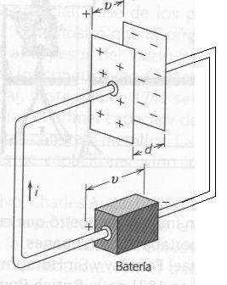





Filtraje
Condensador: Elemento de dos terminales formado por dos placas conductoras separadas por un material no conductor. La carga eléctrica se almacena en las placas
ε=8.85x10⁻¹² F/m

Slide 12
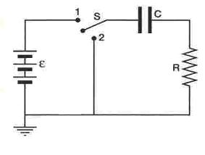

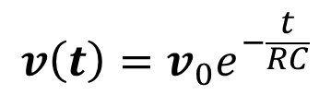
Carga y descarga del condensador
$$v_{c}=v_{0}\left(1−e^{−\frac{τ}{RC}}\right) para t≥0$$
$$v\left(t\right)=v_{0}e^{−\frac{t}{RC}}$$

Slide 13
Etapa de filtraje

Slide 14
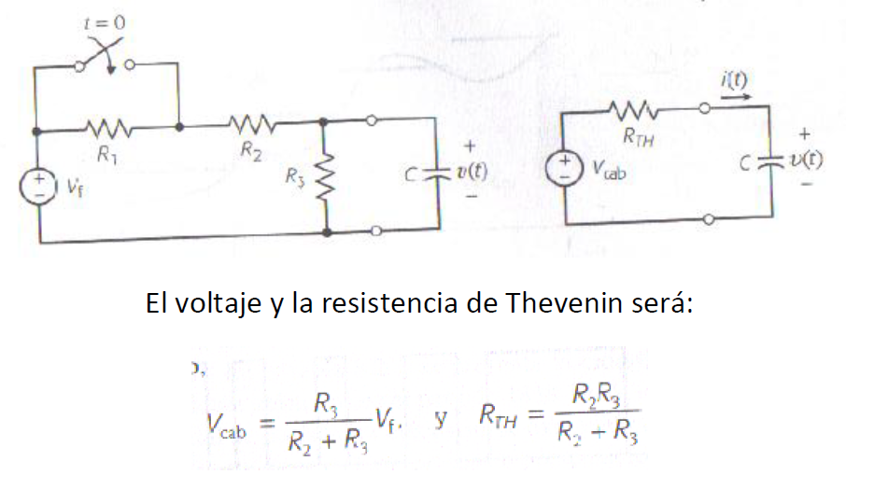

Slide 15
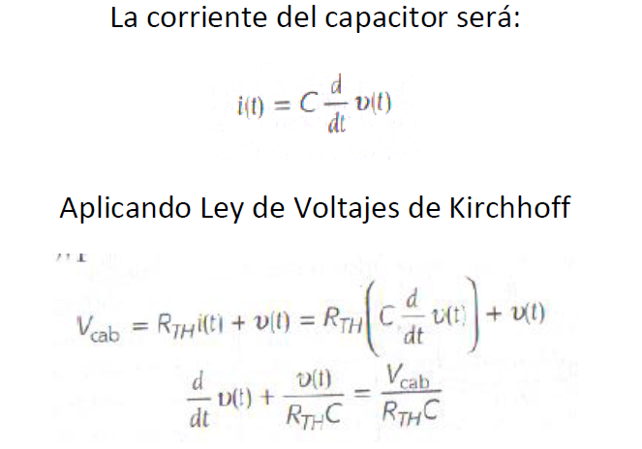

Slide 16
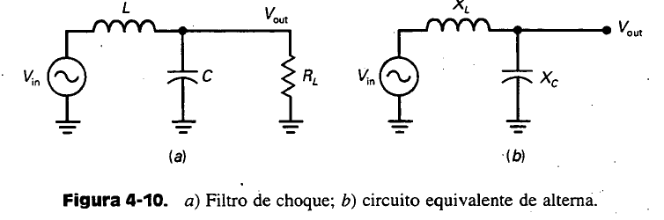
Filtros
filtro eléctrico es un cuadripolo capaz de atenuar determinadas frecuencias del espectro de la señal de entrada y permitir el paso de las demás.

Slide 17
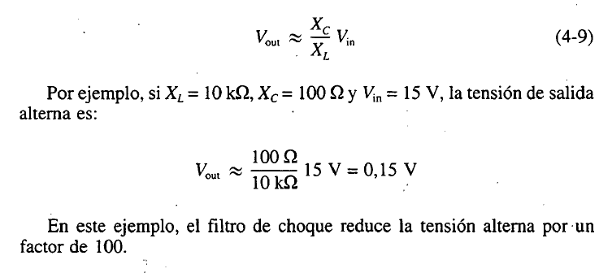
Filtro

Slide 18
Etapa de regulación

Slide 19
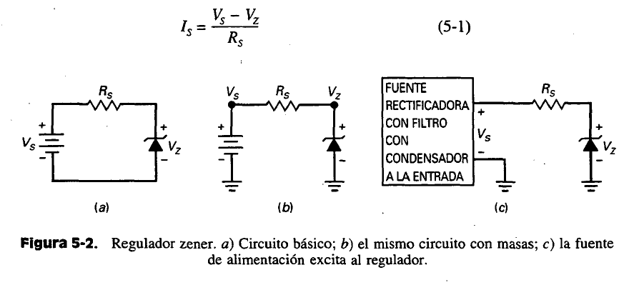
Regulación con diodo Zener

Slide 20
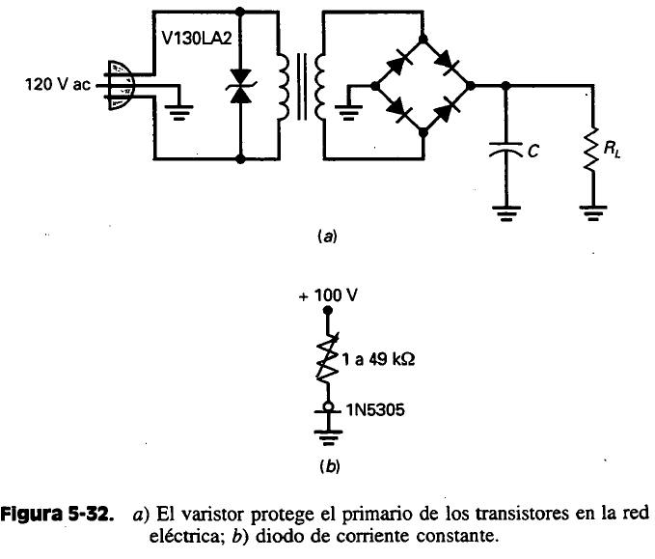
Regulador de corriente con varistor

Slide 21
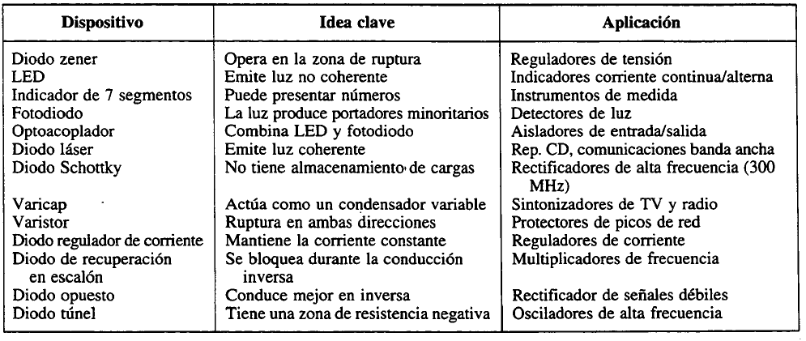
Resumen diodos especiales

Slide 22
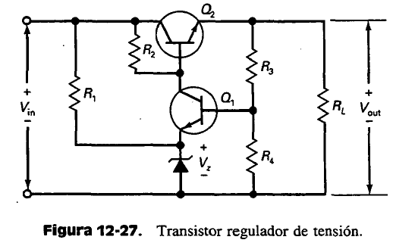
Regulador con transistores

